Slide 1
Trilha QA
Teste Prático Qualidade

Slide 2


Introdução

Slide 3
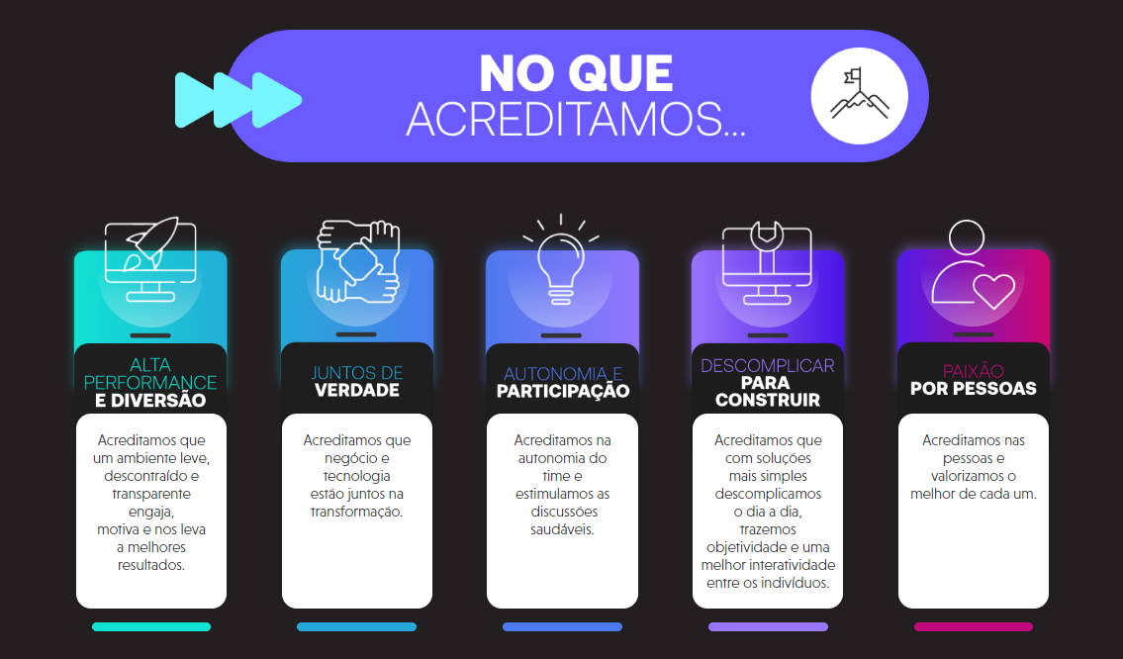
No que acreditamos

Slide 4

Venha fazer parte do nosso time de QA’s

Slide 5
O que será avaliado neste Teste Prático
Boas práticas e padrões;
Estrutura de pastas e código;
Facilidade de entender o código (não há necessidade de coisas sofisticadas). Sinta-se livre para implementá-lo da maneira que você preferir! A ENTREGA deverá ser realizada a partir da submissão no GIT num prazo de 7 dias.

Slide 6
Sobre o desafio
Não queremos que nossos clientes tenham problemas e bugs ao usar nossas plataformas.
Tendo isso em mente, devemos implementar alguns testes para minimizar esse risco divididos em 3 etapas:

Slide 7
1- Identifique fluxos críticos
Para esta primeira parte do desafio de código, você pode escolher uma das nossas 3 bandeiras que temos: Casas Bahia, Ponto ou Extra.
Identifique 5 fluxos importantes que mantêm a aplicação funcionando corretamente. ex: Login (O login é um fluxo importante porque o usuário precisa estar logado para finalizar uma compra)
Forneça uma explicação detalhada de por que esses fluxos são importantes para que o usuário possa comprar seus produtos
Dica: Escolhendo os fluxos mais críticos e detalhando-os o máximo possível, você obterá pontuações mais altas nesta parte

Slide 8
2- Automação de Testes Web
Nesta etapa, você terá que criar um conjunto de automação de testes:
Automação Web
Escolha 3 dos fluxos que você criou na etapa anterior (1- Identifique fluxos críticos) e crie uma automação para elas.
Por favor, forneça um resumo com diretrizes das decisões que você tomou (por exemplo, explique por que você escolheu tal linguagem de programação, framework, etc). Forneça um arquivo leia-me detalhado com instruções claras sobre como configurar o ambiente e executar os testes em nossas máquinas locais! Dica: Escolher o fluxo mais crítico para manter o aplicativo funcionando corretamente lhe dará pontuações mais altas!

Slide 9
3- Automação de Testes de API
Elaborar um conjunto de testes automatizados para a API Open Weather (http://openweathermap.org/current) esta API foi criada para se obter o clima.
Obs.: Será necessário realizar um breve cadastro para a utilização da API. Dica: Cobrir mais cenários e ser flexível para diferentes tipos de respostas lhe dará pontuações mais altas

Slide 10
Considerações finais
Para criar os testes acima, você pode escolher qualquer linguagem de programação, framework etc que se sinta mais confortável.
Não se esqueça de fornecer uma documentação detalhada sobre como instalar e executar os testes
Este teste será avaliado pela equipe de Qualidade da Via – Jornada Logística.
Se você tiver algum problema com o desafio, sinta-se à vontade para entrar em contato conosco. Boa sorte!
Como entregá-lo
Por favor, use o Github para hospedar seu código e adicione @xxx (a ser fornecido) como colaborador para ele. Esta conta do Github (@xxx) é usada exclusivamente pelo time de Qualidade da Via – Jornada Logística para baixar seu código e revisá-lo

Slide 11

OBRIGADO!

